Slide 1
Proiect
Educație pentru gastronomie sustenabilă
(Education for Sustainable Cooking(EfSC)/Educatie VET)

Slide 2
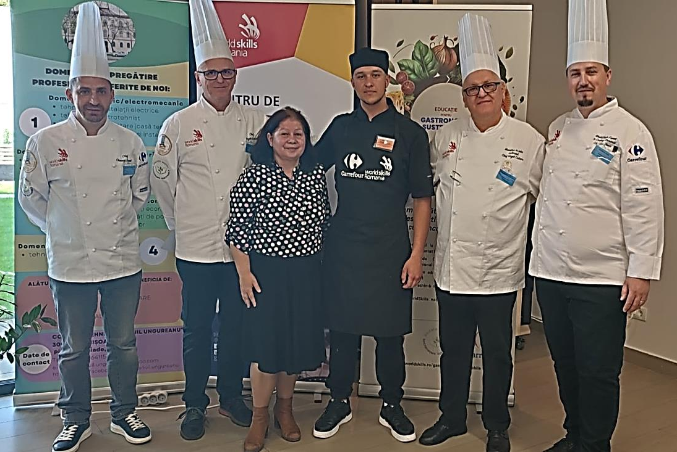
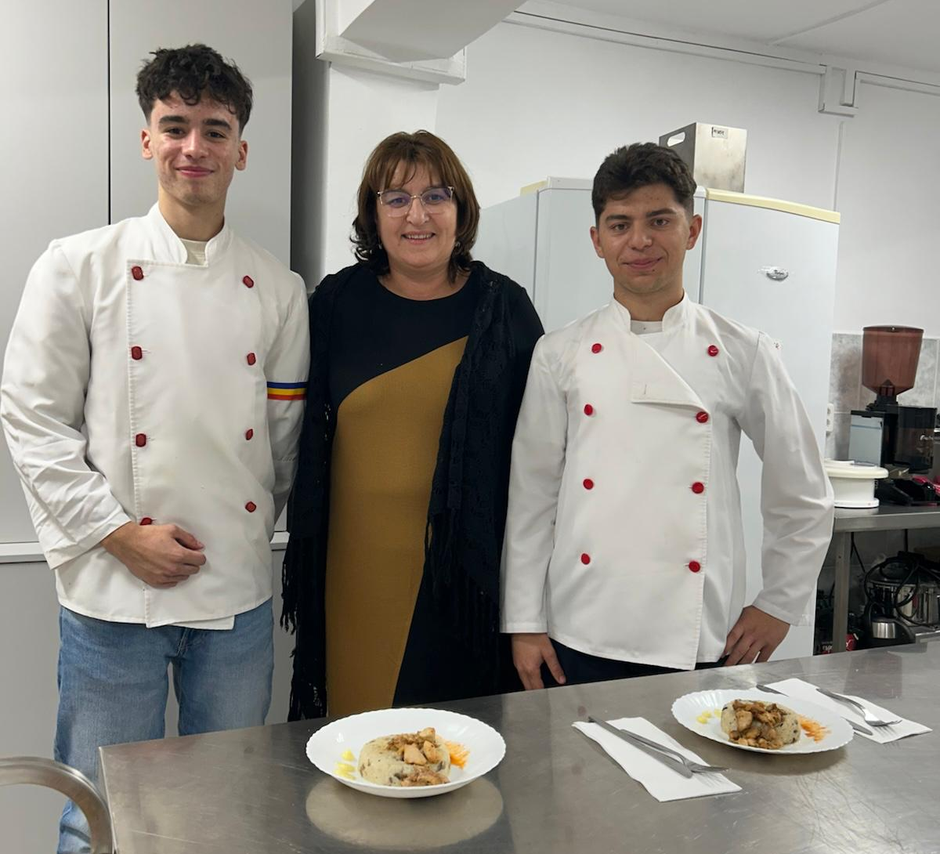
Proiectul „Educație pentru Gastronomie Sustenabilă” / Education for Sustainable Cooking este o inițiativă WorldSkills România, derulată cu sprijinul Fundației Carrefour din Franța și al Carrefour România, care se adresează elevilor și profesorilor din învățământul profesional și tehnic .

Slide 3
Scopul proiectului este de a crea contextul în care următoarea generație de profesioniști în gastronomie să fie formată după standardele internaționale din domeniu, în acord cu principiile sustenabilității.
Obiectivul general al proiectului este de a dezvolta la nivel național minimum 10 Centre de Excelență în domeniul gastronomiei sustenabile, în cadrul liceelor de specialitate, în care elevii să poată lucra cu profesori aliniați la standardele internaționale din domeniu, să aibă acces la resurse pentru activități practice de formare și curriculum aliniat la nevoile din industrie, cu focus pe dezvoltarea competențelor cerute pe piața muncii.

Slide 4
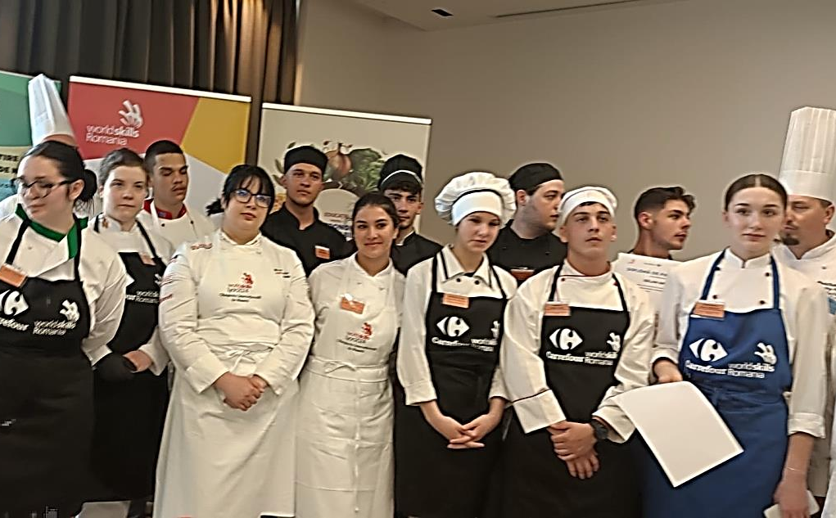
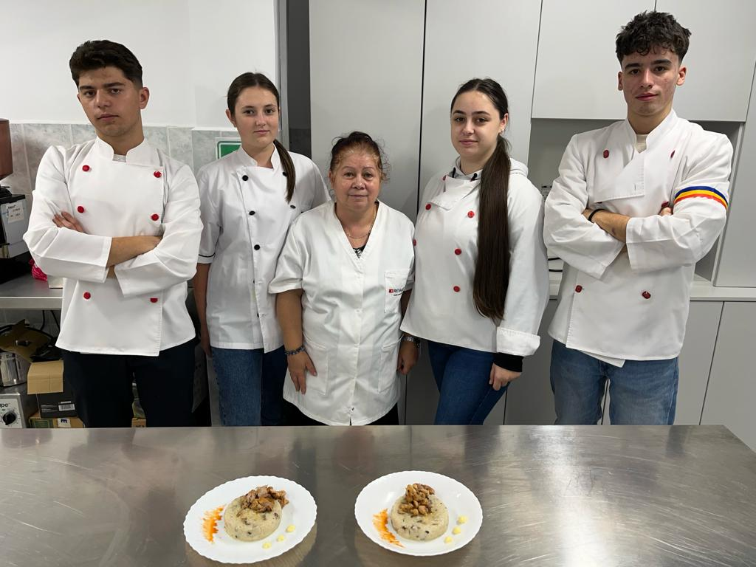
Grupuri țintă este format din:
• elevi – 13 – 19 ani, din licee tehnice, calificarea profesională: Tehnician în gastronomie
Resurse educaționale: materialele despre gastronomie sustenabilă
• 10-15 profesori de specialitate formați în domeniul gastronomiei sustenabile și a principiilor de dezvoltare durabilă/economie circulară în domeniul alimentar
• 10-15 licee de specialitate implicate în proiect alături de restaurante, firme locale de catering și laboratoare de cofetărie;
Curriculum actualizat (CDL de Gastronomie sustenabilă), adoptat de cele minimum 10 -15 licee;
• Minimum 10 activități de învățare adresate elevilor, susținute de profesioniști în domeniu (din partea Carrefour România).

Slide 5
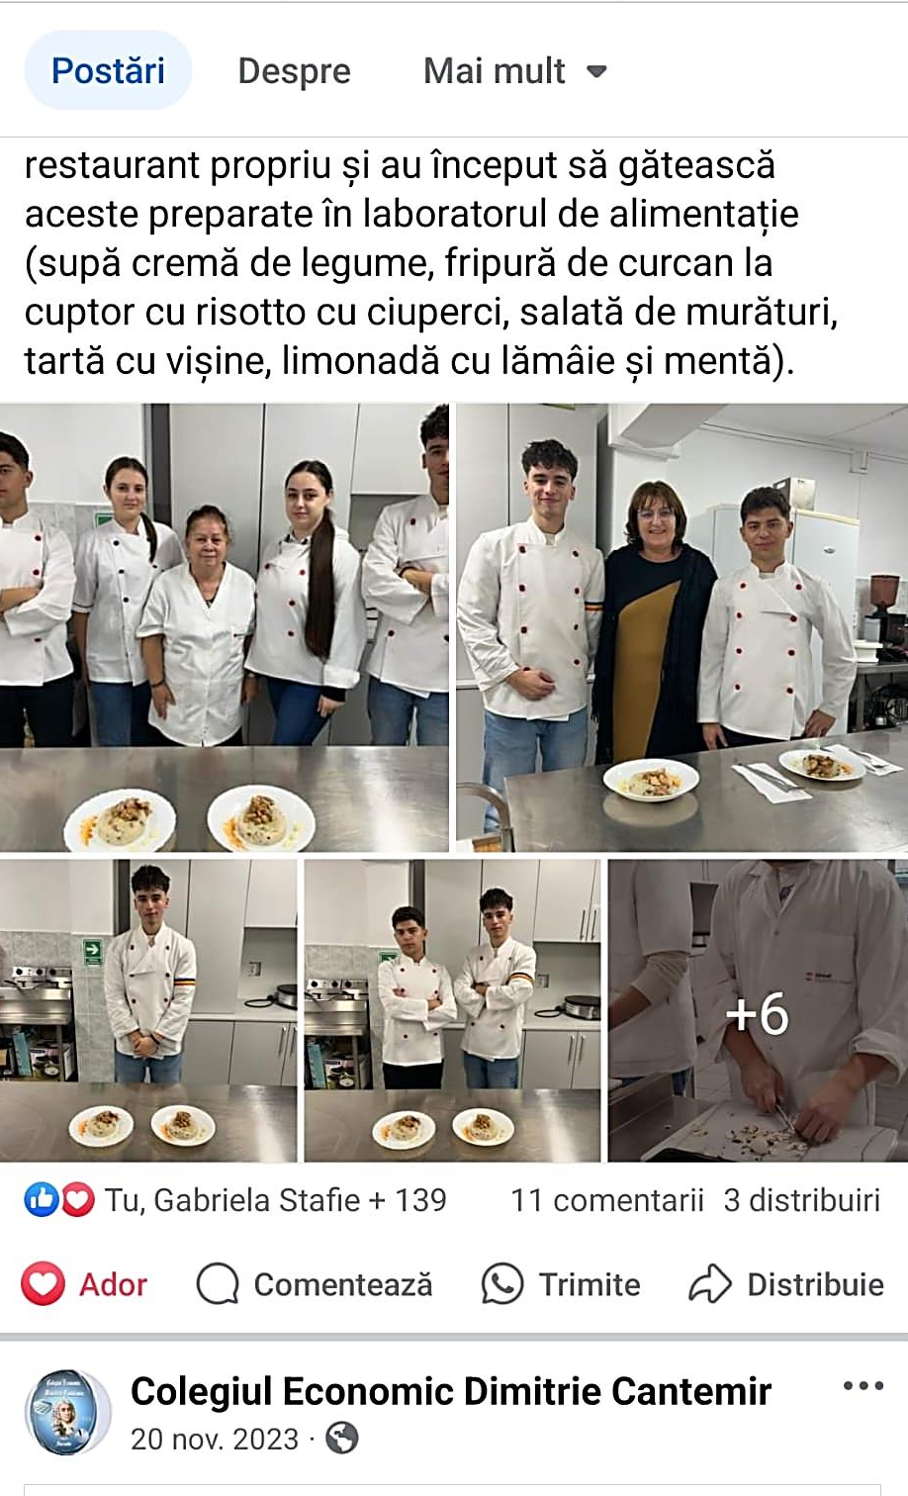
Tipuri de activități:
Activități la clasă bazate pe conținutul CDL-ului dezvoltat (Curriculum în Dezvoltare Locală);
Workshop-uri de cooking/gastronomie organizate de Carrefour în școală, în concordanță cu noua disciplină dezvoltată în proiect (Gastronomie sustenabilă);
Activități în care elevilor le sunt prezentate modurile de lucru din anumite departamente, în special din zona de gastronomie, managementul deșeurilor, protecția mediului, aprovizionare pe lanțuri scurte în zona de food și gastro etc.
Olimpiadă WorldSkills de Gastronomie Sustenabilă cu o fază locală, în fiecare școală parteneră, și fază națională.
Crearea unei comunități de bune practici și schimb de experiență în cadrul proiectului, adresată profesorilor de specialitate implicați în proiect.

Slide 6
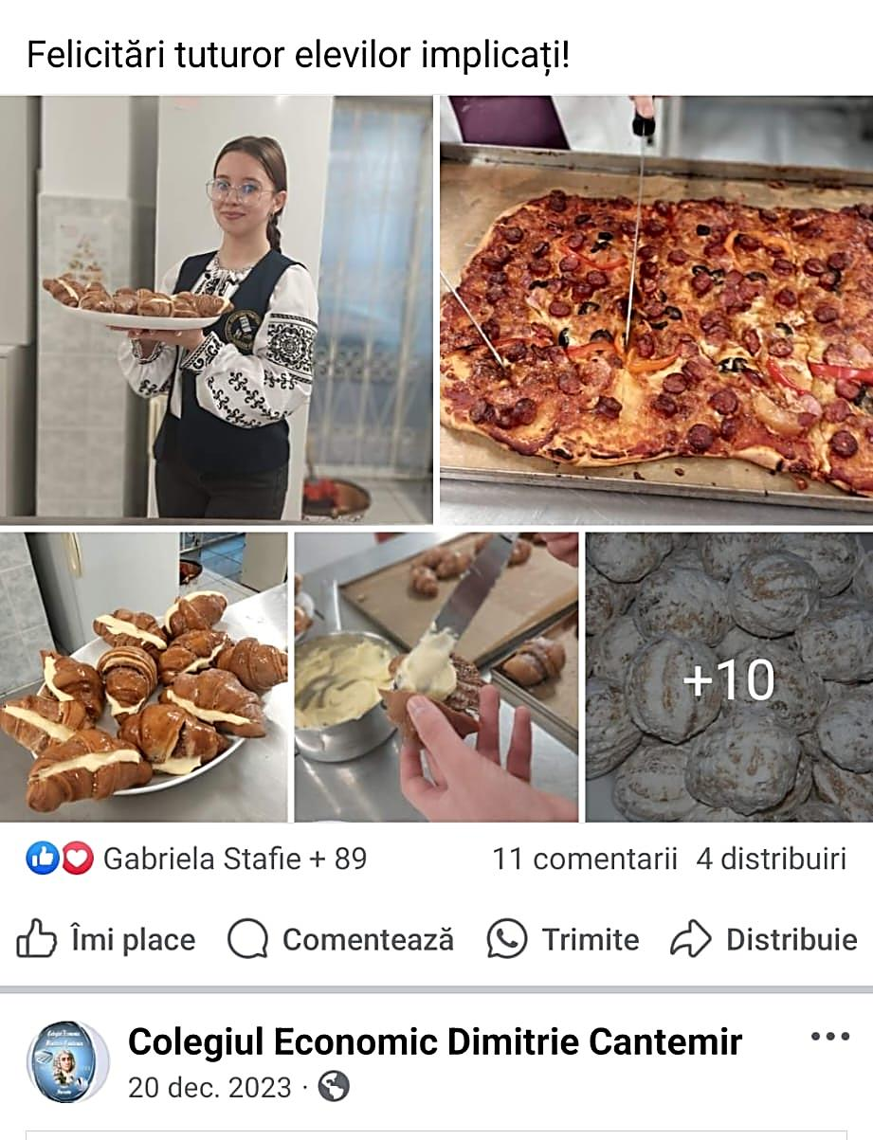
Acest proiect am început să îl derulăm din anul școlar 2023-2024, acordul de parteneriat a fost semnat între cele două părți:
Partener 1: Fundația WorldSkills România, cu sediul în Cluj-Napoca, reprezentată de domnul Dumitrache Victor Marian, în calitate de Director de programe și dna Evelina Bălu, WorldSkills România
Partener 2: Colegiul Economic ,,Dimitrie Cantemir” Suceava, reprezentat de dna Director prof. Trufin Eugenia.
Membri:
-prof. Panaite Liliana-Director-adjunct, Colegiul Economic ,,Dimitrie Cantemir” Suceava
-prof. Șîc Ana, Colegiul Economic ,,Dimitrie Cantemir” Suceava
-dna Rotaru Maria Magdalena-reprezentant al Operatorului economic: SC INSEME SRL(Restaurant ANYTIME)
Proiectul „Educație pentru Gastronomie Sustenabilă” continuă și îmbină cu succes activitățile teoretice, cu cele din laboratorul tehnologic sau de la agentul economic și cele de pe teren.

Slide 7
Pe parcursul anului școlar 2023-2024, au avut loc diferite activități, schimb de bune practici, în cadrul cărora elevii de la calificarea profesională Tehnician în gastronomie, în mod deosebit cei de la clasa a XI-a G, clasă la care s-a implementat CDL-ul pe Gastronomie sustenabilă. Astfel, ca urmare a implementării proiectului în școală, putem să exemplificăm:
derularea activităților teoretice în clasă folosind metode moderne și practice de predare-învățare;
realizarea de preparate culinare folosind ingrediente locale și de sezon;
descoperirea producătorilor locali și invitarea lor la clasă sau organizarea de vizite la aceștia;
(vizită de studiu la Direcția Agricolă Suceava);
vizitarea pieței agroalimentare pentru identificarea și achiziționarea unor ingrediente necesare preparării unui meniu dat;
compararea prețurilor pentru diferite alimente conform fișelor de lucru puse la dispoziție;
interacțiuni directe cu producătorii locali și intervievarea acestora;
vizite la agenții economici parteneri în proiect;
organizarea de concursuri culinare locale și județene: ,,Rețete din Bucovina” (participarea cu echipe de elevi de la clasele de gastronomie care au gătit atât tradițional dar și sustenabil în același timp, folosind ingrediente bio de la ei din gospodăria proprie, iar unele au fost achziționate de pe piața volantă din Suceava ,,Din drag de Bucovina”; Acești elevi au obținut premii și mențiuni cu preparatele culinare: ,,Cele mai bune sarmale”, Cozonaci bucovineni”;

Slide 8
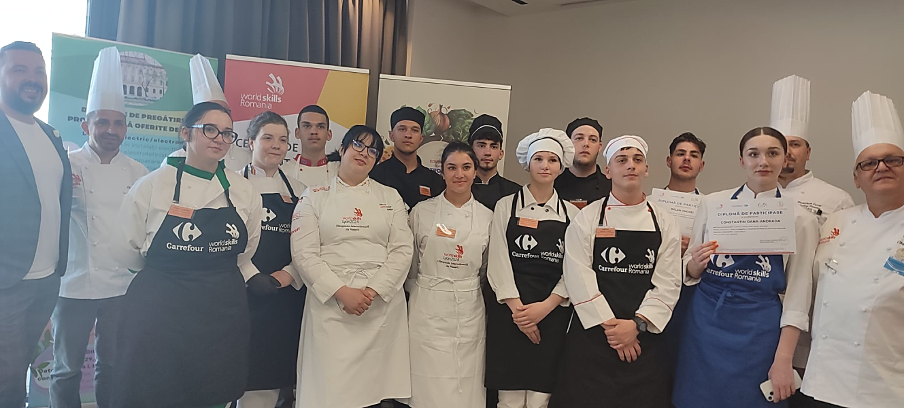
organizarea etapei locale a Olimpiadei școlare WorldSkills de Gastronomie Sustenabilă, la clasa a XI-a G, premiul I, fiind obținut de către elevul Hladiuc Thomas; acesta a fost selectat dintr-un nr de 37 de elevi, în urma realizării unor preparate culinare stabilte de către Comisia de Concurs formată din cei mai buni bucătari din tară pentru a participa la etapa Națională care s-a desfășurat la Timisoara, clasându-se pe locul 4). Comisia de Concurs a fost coordonată de către Executive chef Florin Kiss.

Slide 9
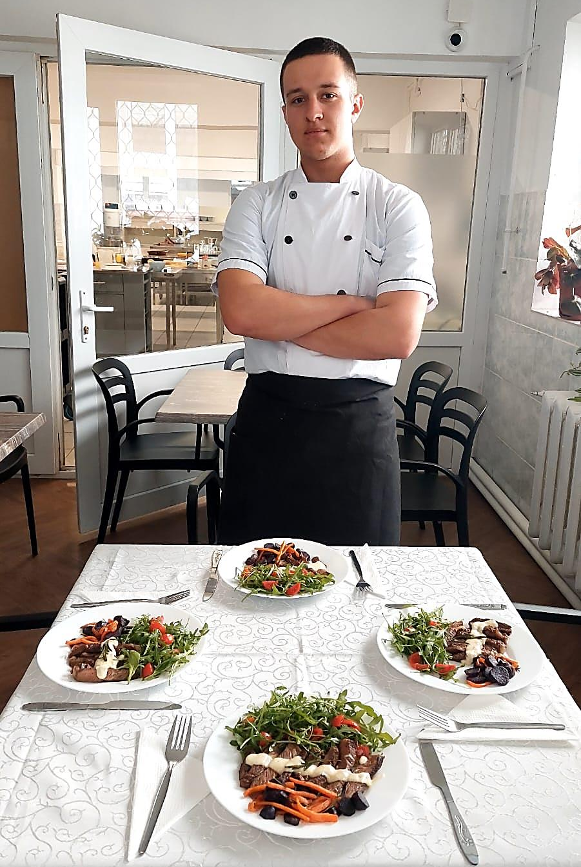
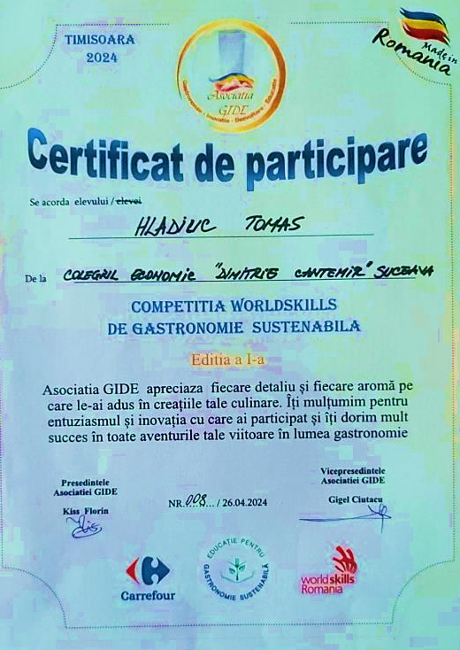
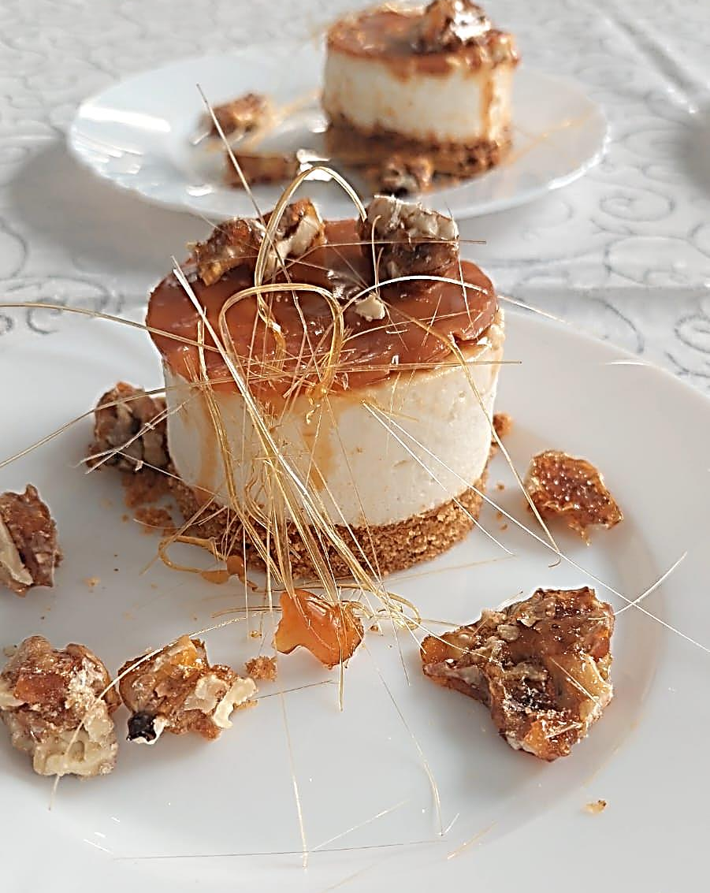
„Îmi place acest proiect, este ceva nou și foarte interesant! Interacțiunile cu diferite personalități, precum bucătar-șef Florin Kiss, colaborarea cu agenții economici pentru studierea sustenabilității din restaurante, realizarea unor preparate sustenabile folosindu-ne imaginația, manualul pus la dispoziție și realizarea unor studii de caz în care am abordat sustenabilitatea din restaurantele locale au fost activități foarte utile, care îmbină teoria cu practica și ne ajută să învățăm mai ușor.”
(elev, Hladiuc Thomas
Colegiul Economic ,,Dimitrie Cantemir” Suceava ).

Slide 10
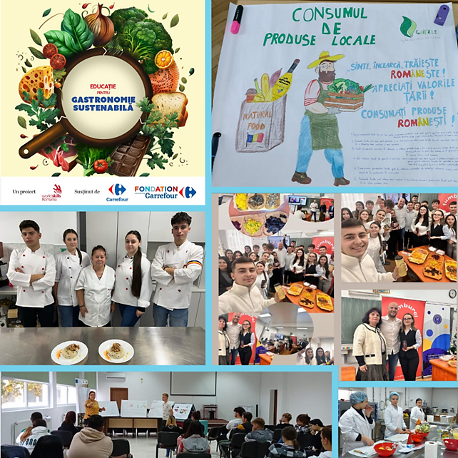
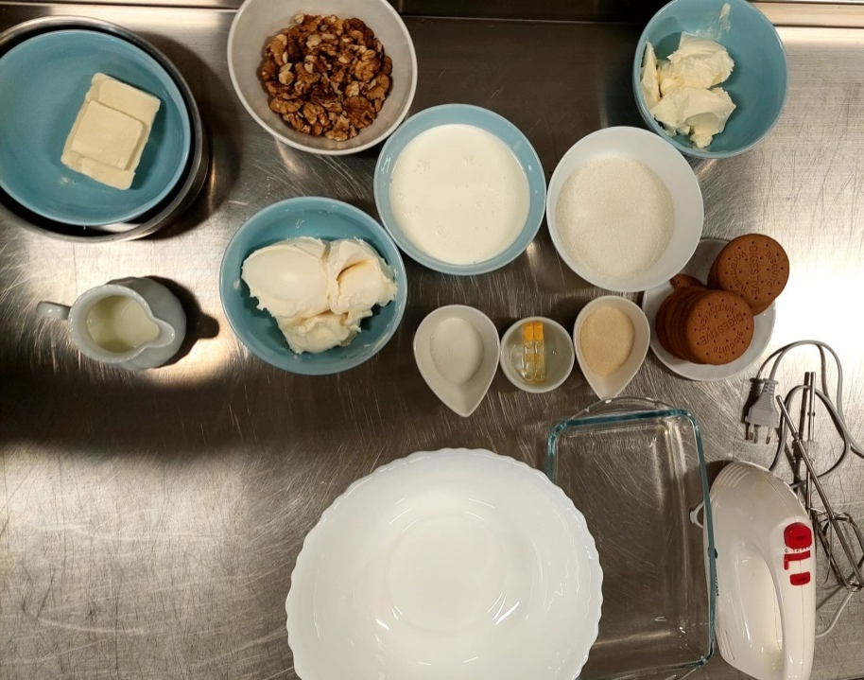
„Cred că am reușit să transmit atât elevilor cu care derulez CDL-ul pe Gastronomie Sustenabilă (XI G-Tehnician în gastronomie-2 ore/ săptămână) dar și celorlalți elevi din școală și colegilor mei importanța sustenabilității în gastronomie si impactul ei benefic asupra calității vietii.
Toate aceste activități desfășurate contribuie la dezvoltarea unei mentalități ecologice și responsabile. Ne bucurăm că impactul proiectului este atât de mare, profesorii, elevii și agenții economici parteneri foarte implicați, iar rezultatele și oportunitățile create prin proiect au reușit să depășească obiectivele propuse!

